Slide 1
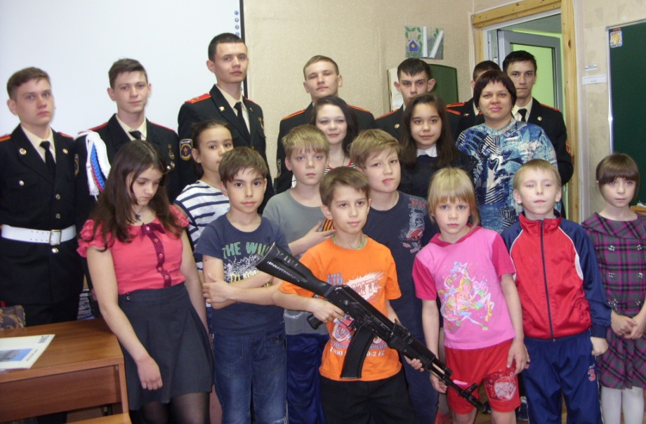
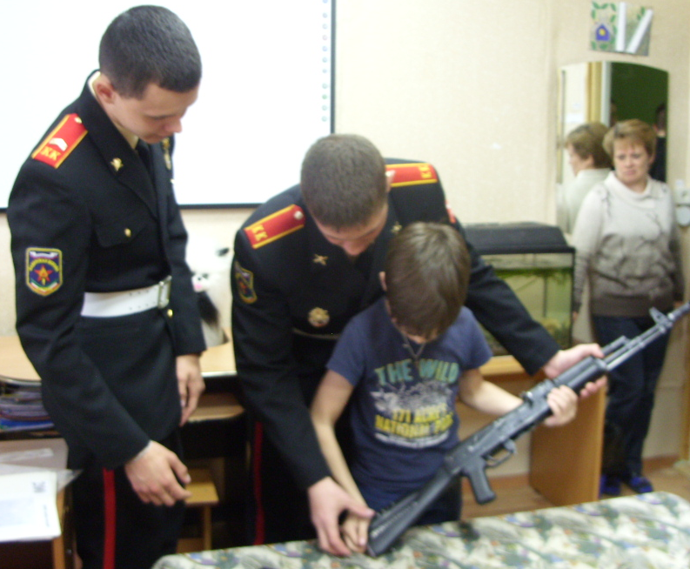
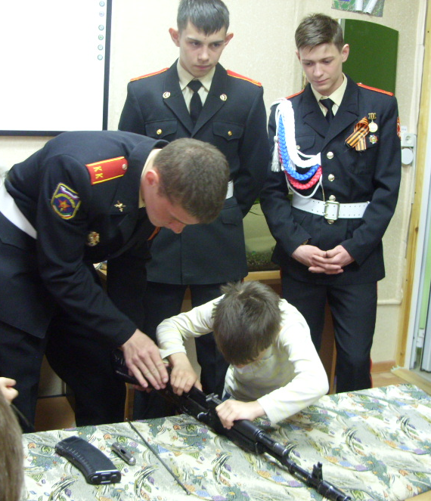
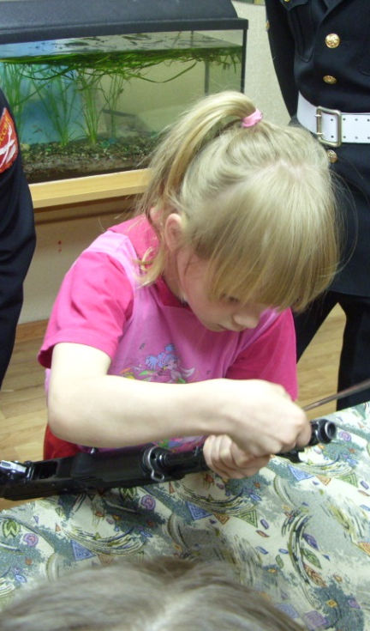
Кадеты в гостях у Ялкыновцев
11 мая 2017 года волонтёры 10 класса вместе с педагогом-психологом Чекановой Е.Н. побывали в социальном приюте «Ялкын». Кадеты показали ребятам сборку и разборку автомата, рассказали о кадетской школе и о военно-спортивных занятиях. Встреча была тёплой и интересной.

